Slide 1
Jak zostać Kapitanem EKO?
Zajęcia dla klas 7-8 Szkoły Podstawowej
Projekt „Rozbudowa RIPOK w Gilwie Małej oraz rozwój systemu selektywnej zbiórki bioodpadów”
realizowany w ramach Regionalnego Programu Operacyjnego Województwa Pomorskiego na lata 2014-2020,
Osi Priorytetowej 11 Środowisko, Działanie 11.02 Gospodarka odpadami
współfinansowany z Europejskiego Funduszu Rozwoju Regionalnego

Slide 2
Pytania na wstępie. Proszę o podanie odpowiedzi Co to jest:
- Wszyscy je produkują.
Jest ich coraz więcej.
Większość to opakowania.
- Mogą się w nie zaplątać zwierzęta.
- Czasami są niebezpieczne.
- Nie wolno ich palić w piecu domowym.
- Mogą być z papieru, plastiku, metalu lub szkła.
- W specjalnej spalarni powstaje z nich prąd i ciepło.
Czasami brzydko pachną .
Gdy są w pokoju to jest brudno.
- Wyrzucamy je do kosza.

Slide 3
Odpowiedz:
Odpady, śmieci

Slide 4
Hierarchia postępowania z odpadami

Slide 5
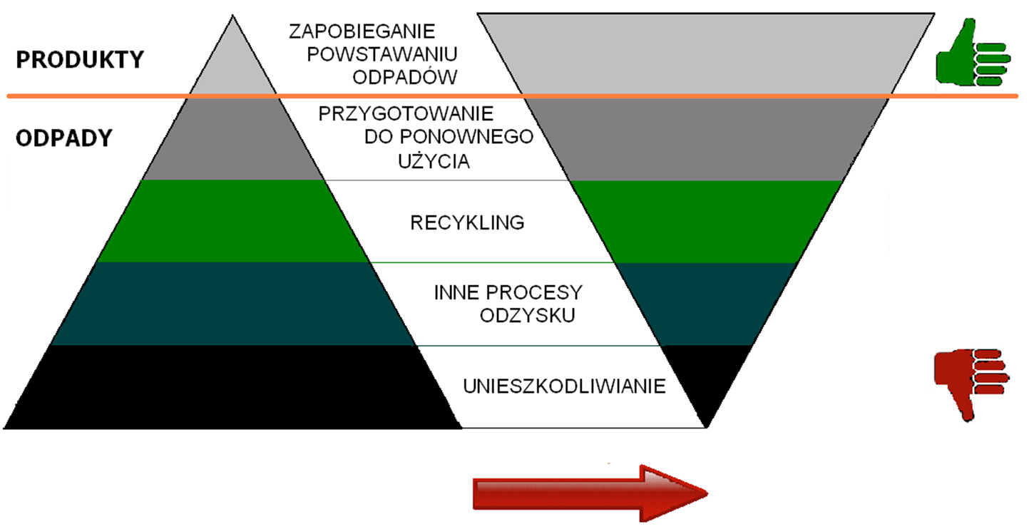

Slide 6
Zapobieganie powstawaniu odpadów
NIE WYTWARZAJMY TYLE ŚMIECI !
W dzisiejszych czasach wszystkie produkty sprzedawane są w opakowaniach, które po zużyciu produktu stają się odpadem. Zapobieganie powstawaniu i zmniejszenie ilości wytwarzanych odpadów to główne i podstawowe cele w gospodarce odpadami. Zapobieganie powstawaniu odpadów jest najbardziej pożądaną i zdecydowanie najlepszą metodą gospodarowania, jako że brak odpadów oznacza brak problemów z nimi związanych, takich jak zbieranie, transport czy unieszkodliwianie – a wszystkie te metody w mniejszym lub większym stopniu wymagają nakładów finansowyczh, użycia energii i materiałów. Niesegregowane i niezagospodarowane śmieci, które każdy z nas wyrzuca każdego dnia, trafiają na wciąż powiększające się składowiska odpadów. Pamiętajmy jednak, że kosztami ich utrzymania jesteśmy przecież obciążani my wszyscy.

Slide 7
Przygotowanie do ponownego użycia- Segregacja
Segregacja odpadów komunalnych (śmieci wytworzonych w domach) to zbieranie odpadów do specjalnie oznakowanych pojemników, z podziałem na rodzaj materiałów (surowców) z których zostały wyprodukowane. Segregacja u źródła to selekcja odpadów prowadzona w miejscu naszych gospodarstw domowych. Segregacja odpadów jest jedną z metod ograniczenia ilości odpadów podlegających utylizacji (np. składowaniu) przez odzysk surowców nadających się do ponownego użytku lub przetworzenia i wykorzystania przy produkcji nowych materiałów (recykling). W Kwidzynie obowiązuje segregacja odpadów na 5 frakcji

Slide 8
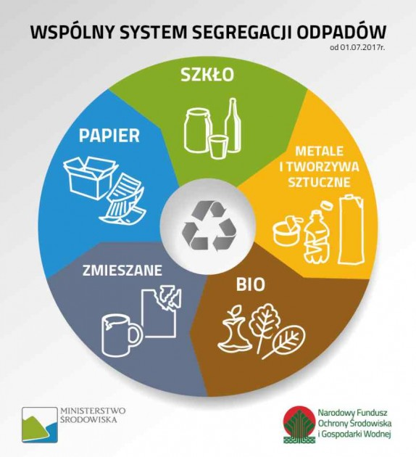

Slide 9

Recykling
Recykling (recyklizacja, recyrkulacja, ang. recycling) – jedna z metod ochrony środowiska naturalnego. Jej celem jest ograniczenie zużycia surowców naturalnych oraz zmniejszenie ilości odpadów. Recykling obejmuje odzyskiwanie surowców z produktów odpadowych i wykorzystywanie ich do produkcji nowych, poszukiwanych towarów. Przez recykling rozumie się także recykling organiczny polegający na obróbce tlenowej, w tym kompostowaniu, lub obróbce beztlenowej odpadów, które ulegają rozkładowi biologicznemu w kontrolowanych warunkach przy wykorzystaniu mikroorganizmów, w wyniku której powstaje materia organiczna lub metan;
Materiały, które nadają się do ponownego wykorzystania, bywają opatrzone kodem recyklingu.

Slide 10

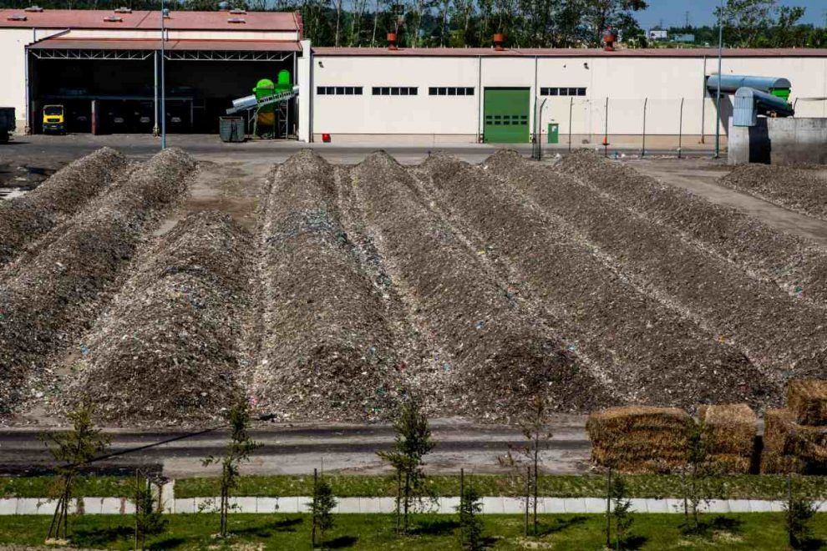
kompostowanie – opiera się na tlenowym, niskotemperaturowym rozkładzie substancji organicznej przy udziale mikroorganizmów. W tym procesie można zmniejszyć ogólną ilość odpadów kierowanych na wysypiska o nawet 50% . Śmieci są unieszkodliwione pod kątem sanitarno-epidemiologicznym, a składowanie niewykorzystanego kompostu nie sprawia większych trudności.

Slide 11
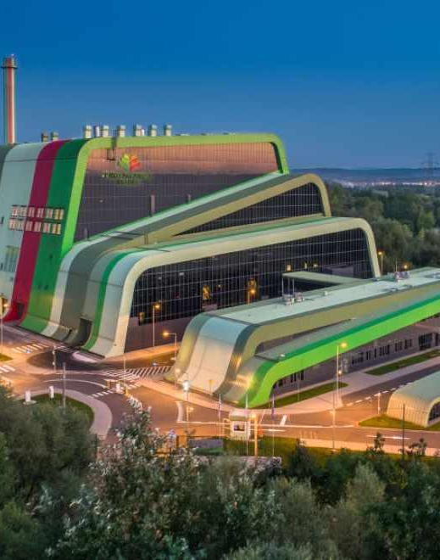
Inne procesy przetwarzania odpadów: spalanie
Przetwarzanie termiczne – stanowi w dalszym ciągu najczęściej wykorzystywaną metodę utylizacji odpadów. Opiera się przede wszystkim na spalaniu, ale także odzyskiwaniu i wykorzystaniu ciepła powstającego w procesie spalania. Obejmuje również oczyszczanie spalin i innych produktów spalania oraz przygotowanie produktów spalania do ponownego wykorzystania. Zastosowanie tej metody pozwala zmniejszyć masę odpadów nawet o 35%.W procesie spalania powstaje także energia, którą można wykorzystać na wiele sposobów.

Slide 12
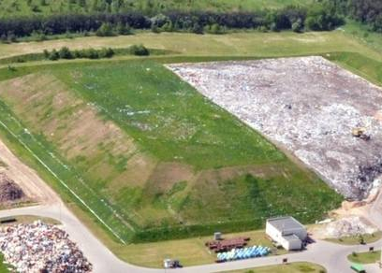
Składowanie odpadów
Składowanie odpadów – jest to proces postępowania z odpadami, których nie można poddać ponownemu spożytkowaniu gospodarczemu lub nie da się ich unieszkodliwić w żaden bezpieczny dla środowiska sposób; polega on na ich bezpiecznym lokowaniu w specjalnie do tego celu wyznaczonych miejscach, tj. na składowiskach odpadów. Składowisko odpadów jest to kompleks budynków o ściśle określonych warunkach użytkowych, znajdujący się na terenach określonych przepisami zorganizowanego deponowania odpadów o znanych właściwościach.

Slide 13
Zadanie 1
Połącz zdania z elementami hierarchii postępowania z odpadami, wpisując odpowiednie cyfry:
1. Unikanie powstawania
2. Segregacja
3. Recykling /Kompostowanie/
4. odzysk energii
5. Składowanie
___ Podczas zakupów korzystaj z toreb wielokrotnego użytku.
___ Już z 35 plastikowych butelek można wyprodukować bluzę polarową.
___ Zamiast jednorazowych baterii kupuj baterie nadające się do ładowania tzw. akumulatorki
wraz z ładowarką.
___ Odzyskując 1 tonę makulaturowego papieru chronimy przed wycięciem 17 drzew.
___ Zgniataj plastikowe butelki przed wyrzuceniem do żółtego pojemnika.
___ Podczas przetwarzania odpadów w spalarni powstaje prąd i ciepło.
___ Z bioodpadów powstaje kompost
___ Jedna z metod ochrony środowiska naturalnego, której celem jest ograniczenie zużycia surowców naturalnych oraz ponowne wykorzystanie odpadów

Slide 14
Odpowiedzi:
1. Unikanie powstawania
2. Segregacja
3. Recykling /Kompostowanie/
4. odzysk energii
5. Składowanie
__1_ Podczas zakupów korzystaj z toreb wielokrotnego użytku.
__3_ Już z 35 plastikowych butelek można wyprodukować bluzę polarową.
__1_ Zamiast jednorazowych baterii kupuj baterie nadające się do ładowania tzw. akumulatorki wraz z ładowarką.
_3__ Odzyskując 1 tonę makulaturowego papieru chronimy przed wycięciem 17 drzew.
_2__ Zgniataj plastikowe butelki przed wyrzuceniem do żółtego pojemnika.
_4__ Podczas przetwarzania odpadów w spalarni powstaje prąd i ciepło.
_3__ Z bioodpadów powstaje kompost
_2__ Jedna z metod ochrony środowiska naturalnego, której celem jest ograniczenie zużycia surowców naturalnych oraz ponowne wykorzystanie odpadów

Slide 15
Należy zauważyć, że aby odpady mogły zostać ponownie przetworzone i wykorzystane, wcześniej muszą być odpowiednio posegregowane. Pytanie do uczniów czy segregują w domu śmieci?

Slide 16
Zadanie 2
Do jakich pojemników powinny trafić poszczególne śmieci? Połącz odpady z właściwymi
pojemnikami. Jakie odpady pozostały niepołączone?
1. Pojemnik niebieski
2. Pojemnik zielony
3. Pojemnik żółty
4. Pojemnik brązowy
5 Pojemnik czarny
__ butelki po płynie do naczyń
__ kartony
__ reklamówka jednorazowa
__ baterie
__ gazet
__ żarówka
__ opakowania po mleku
__ leki
__ puszka aluminiowa
__ butelki po napojach
__ telewizor
__ skórka po bananie
__ słoik

Slide 17
1. Pojemnik niebieski
2. Pojemnik zielony
3. Pojemnik żółty
4. Pojemnik brązowy
5 Pojemnik czarny
_3_ butelki po płynie do naczyń
_1_ kartony
_3_ reklamówka jednorazowa
__ baterie
_1_ gazet
__ żarówka
_3_ opakowania po mleku
__ leki
_3_ puszka aluminiowa
_3_ butelki po napojach
__ telewizor
_4_ skórka po bananie
_3_ słoik

Slide 18
Należy zauważyć, że wśród grupy odpadów wskazanych w zadaniu nr 2, do kolorowych pojemników nie trafiły baterie, żarówka czy przeterminowane leki, które nazywamy opadami niebezpiecznymi ze względu na rodzaj, skład lub ilość. Posiadają one groźne właściwości i potraktowane w niewłaściwy sposób mogą zagrażać zdrowiu ludzi i zwierząt oraz środowisku. Mogą też wykazywać właściwości palne i wybuchowe. Odpadami niebezpiecznymi są: oleje smarowe, baterie i akumulatory, odpady medyczne i weterynaryjne, świetlówki i żarówki energooszczędne, przeterminowane leki.

Slide 19
Niebezpieczne odpady można przekazywać do wyznaczonych punktów zbiórki:
• Przeterminowane leki – do pojemników w aptekach,
• Baterie – do pojemników w sklepach, urzędach, szkołach itp.,
• Kleje, rozpuszczalniki, farby, środki ochrony roślin, aerozole, środki czyszczące, środki do konserwacji drewna oraz opakowania po tych substancjach, a także świetlówki, lampy fluorescencyjne i akumulatory – do Punktów Zbiórki Odpadów Niebezpiecznych,
• Sprzęt RTV i AGD – oddać w sklepie podczas zakupu nowego sprzętu lub pozostawić w punkcie serwisowym.

Slide 20
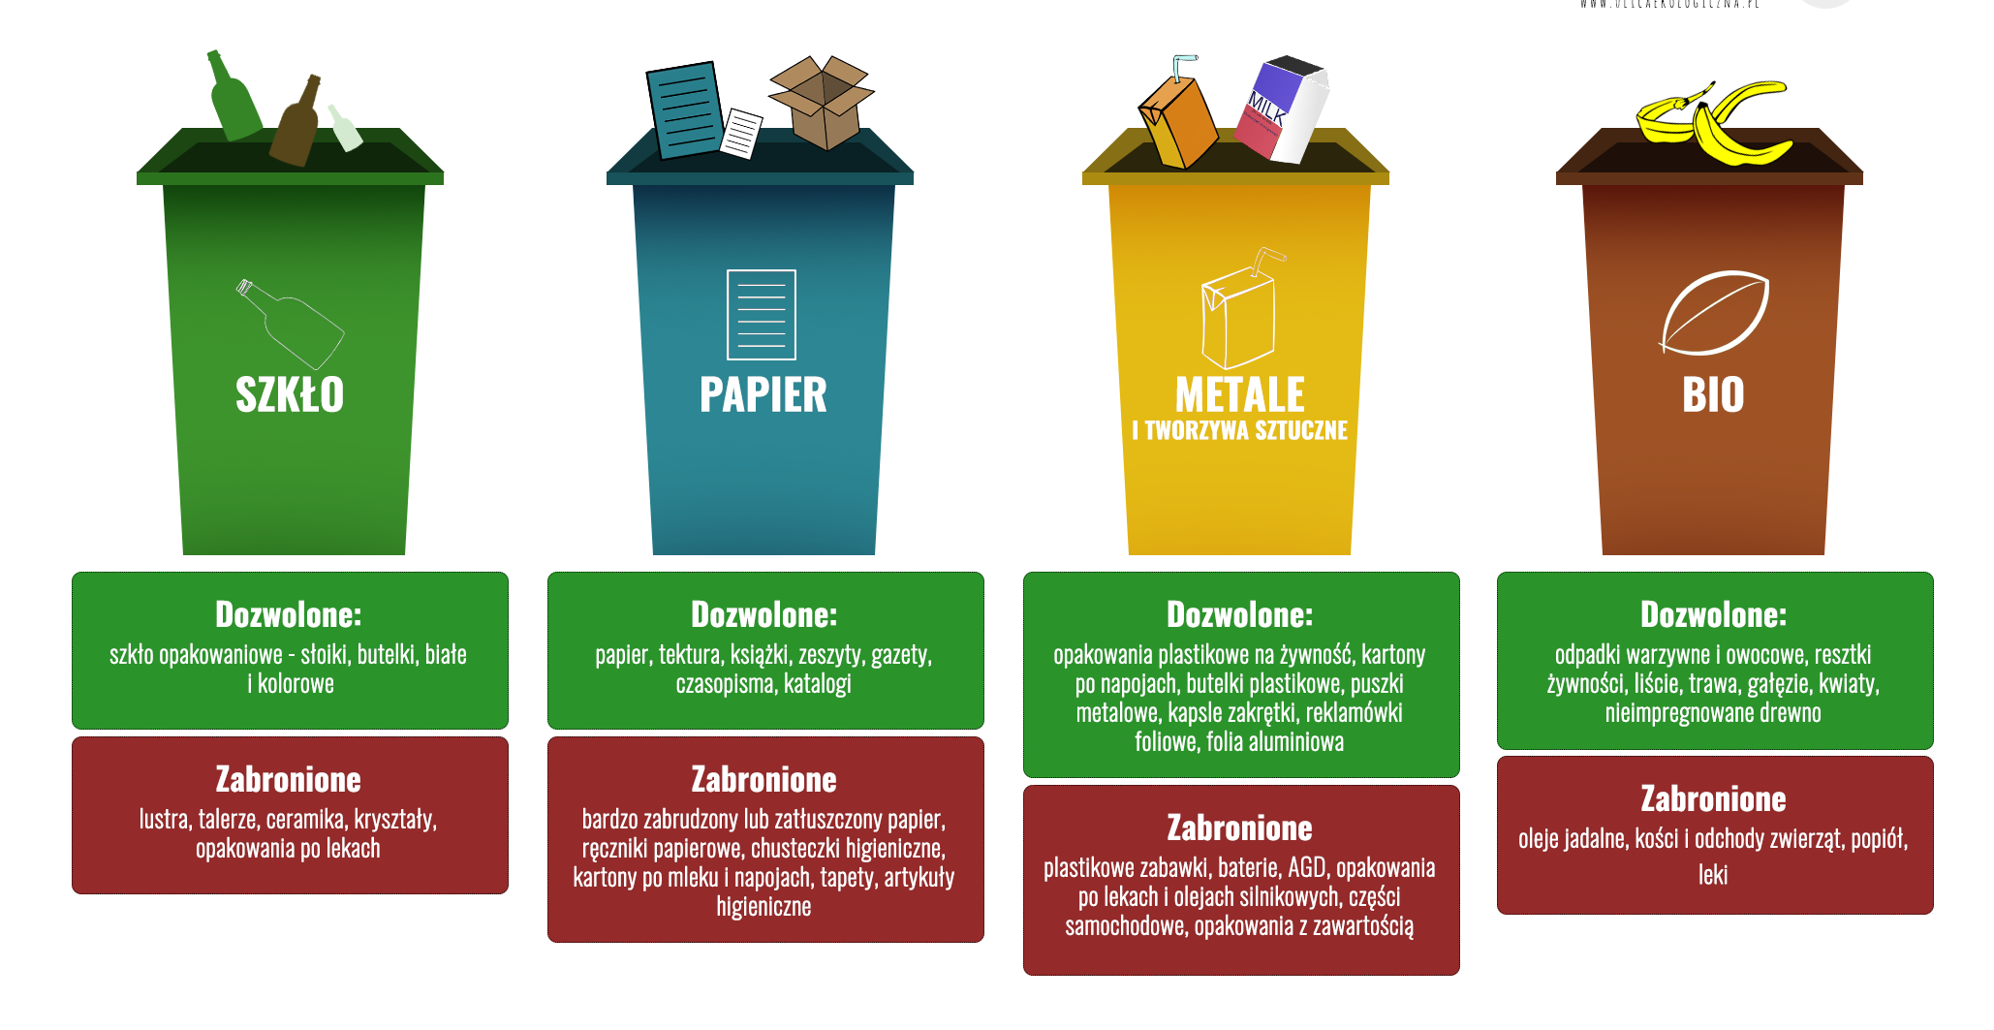

Slide 21
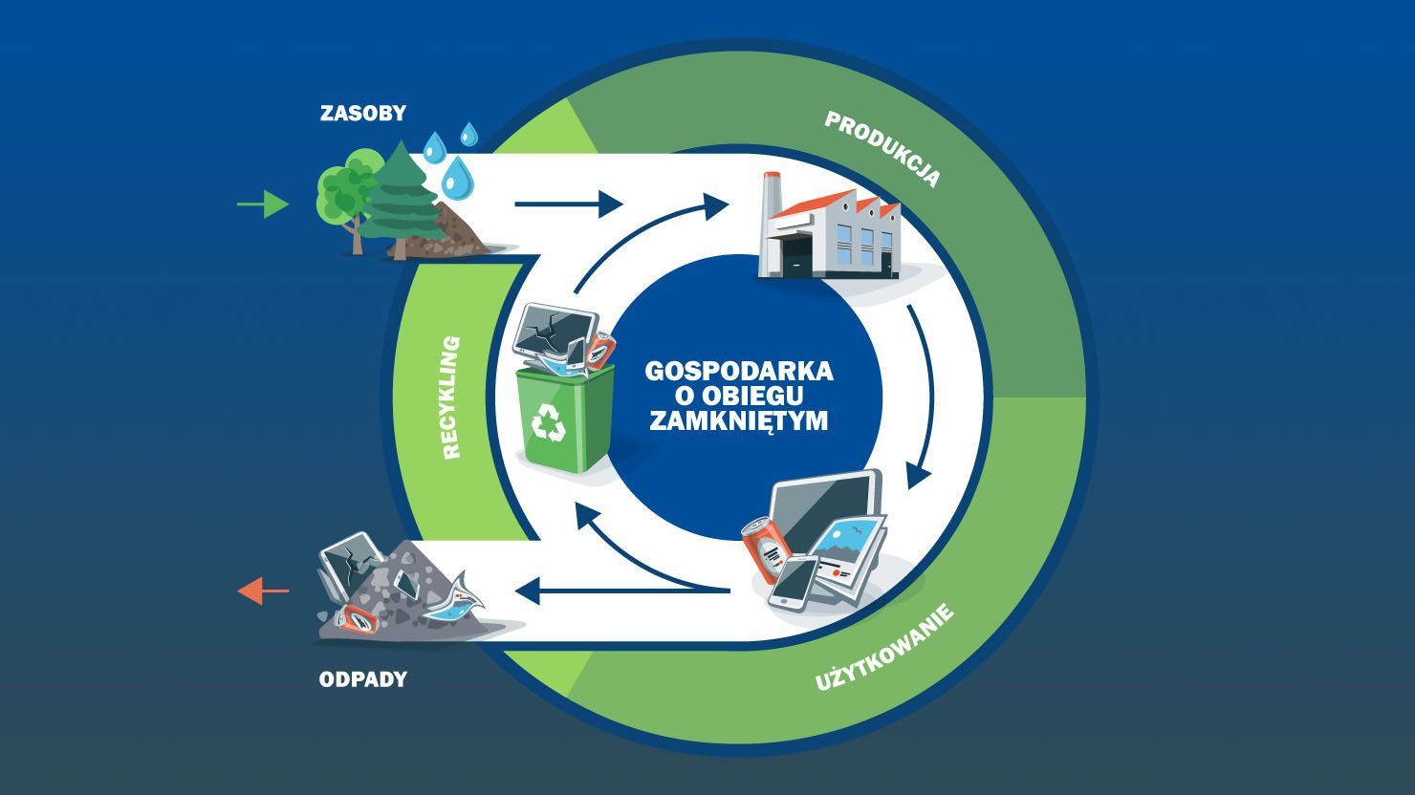
Segregowane śmieci mogą zostać ponownie wykorzystane w procesie recyklingu. Prezentuje przedmioty i wskazuje z jakich surowców wtórnych zostały wykonane: - kartonowy długopis, - kartka z życzeniami z makulatury, - polar z plastikowych butelek, - wazon ze szkła.

Slide 22
Zadanie 3
Napisz formie ślubowania Kapitana EKO, 5 zadań związanych z właściwym postępowaniem z odpadami:
Ja, Kapitan EKO, zobowiązuję się: 1………………………………………………………………………………
2. ………………………………………………………………………………
3. ………………………………………………………………………………
4. ………………………………………………………………………………
5. ………………………………………………………………………………

Slide 23
Przykład:
„Ja Kapitan EKO zobowiązuje się:
- dbać o planetę Ziemię i moje otoczenie,
- nie zaśmiecać środowiska,
- ponownie wykorzystywać odpady,
- używać toreb wielokrotnego użytku,
- segregować odpady”.

Slide 24
Dziękujemy za uwagę
Zajęcia są częścią Kampanii promocyjno- edukacyjna realizowana w ramach projektu pn. „Rozbudowa RIPOK w Gilwie Małej oraz rozwój systemu selektywnej zbiórki bioodpadów”

